Slide 1

Notes:
[Sources]
- First-slide hook: Images 2.0 native generation from approved exact copy: 你的梦想，为什么总停在“有一天”？

Slide 2

Notes:
第 1 页。完整讲解稿见《03_课程旁白与时间表.md》。
[Sources]
- JS Loo 提供的课程方向与本项目已确认逐页文案，2026-08-24。
- 本页视觉由 OpenAI Images 2.0 生成，并按逐页文案完成文字与视觉复核。

Slide 3

Notes:
第 2 页。完整讲解稿见《03_课程旁白与时间表.md》。
[Sources]
- JS Loo 提供的课程方向与本项目已确认逐页文案，2026-08-24。
- 本页视觉由 OpenAI Images 2.0 生成，并按逐页文案完成文字与视觉复核。

Slide 4

Notes:
第 3 页。完整讲解稿见《03_课程旁白与时间表.md》。
[Sources]
- JS Loo 提供的课程方向与本项目已确认逐页文案，2026-08-24。
- 本页视觉由 OpenAI Images 2.0 生成，并按逐页文案完成文字与视觉复核。

Slide 5
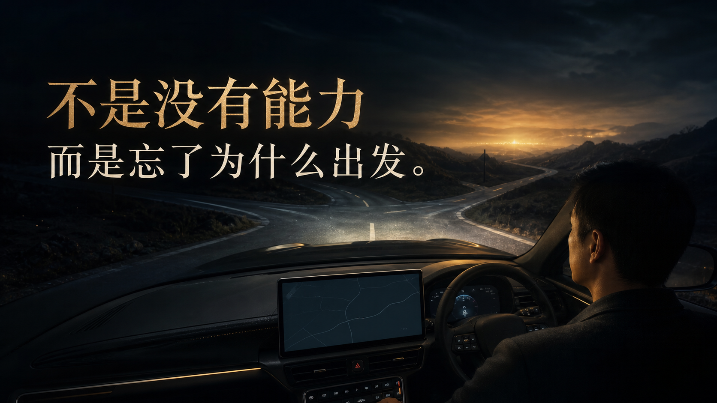
Notes:
第 4 页。完整讲解稿见《03_课程旁白与时间表.md》。
[Sources]
- JS Loo 提供的课程方向与本项目已确认逐页文案，2026-08-24。
- 本页视觉由 OpenAI Images 2.0 生成，并按逐页文案完成文字与视觉复核。

Slide 6

Notes:
第 5 页。完整讲解稿见《03_课程旁白与时间表.md》。
[Sources]
- JS Loo 提供的课程方向与本项目已确认逐页文案，2026-08-24。
- 本页视觉由 OpenAI Images 2.0 生成，并按逐页文案完成文字与视觉复核。

Slide 7

Notes:
第 6 页。完整讲解稿见《03_课程旁白与时间表.md》。
[Sources]
- JS Loo 提供的课程方向与本项目已确认逐页文案，2026-08-24。
- 本页视觉由 OpenAI Images 2.0 生成，并按逐页文案完成文字与视觉复核。

Slide 8

Notes:
第 7 页。完整讲解稿见《03_课程旁白与时间表.md》。
[Sources]
- JS Loo 提供的课程方向与本项目已确认逐页文案，2026-08-24。
- 本页视觉由 OpenAI Images 2.0 生成，并按逐页文案完成文字与视觉复核。

Slide 9

Notes:
第 8 页。完整讲解稿见《03_课程旁白与时间表.md》。
[Sources]
- JS Loo 提供的课程方向与本项目已确认逐页文案，2026-08-24。
- 本页视觉由 OpenAI Images 2.0 生成，并按逐页文案完成文字与视觉复核。

Slide 10

Notes:
第 9 页。完整讲解稿见《03_课程旁白与时间表.md》。
[Sources]
- JS Loo 提供的课程方向与本项目已确认逐页文案，2026-08-24。
- 本页视觉由 OpenAI Images 2.0 生成，并按逐页文案完成文字与视觉复核。

Slide 11

Notes:
第 10 页。完整讲解稿见《03_课程旁白与时间表.md》。
[Sources]
- JS Loo 提供的课程方向与本项目已确认逐页文案，2026-08-24。
- 本页视觉由 OpenAI Images 2.0 生成，并按逐页文案完成文字与视觉复核。

Slide 12

Notes:
第 11 页。完整讲解稿见《03_课程旁白与时间表.md》。
[Sources]
- JS Loo 提供的课程方向与本项目已确认逐页文案，2026-08-24。
- 本页视觉由 OpenAI Images 2.0 生成，并按逐页文案完成文字与视觉复核。

Slide 13

Notes:
第 12 页。完整讲解稿见《03_课程旁白与时间表.md》。
[Sources]
- JS Loo 提供的课程方向与本项目已确认逐页文案，2026-08-24。
- 本页视觉由 OpenAI Images 2.0 生成，并按逐页文案完成文字与视觉复核。

Slide 14

Notes:
第 13 页。完整讲解稿见《03_课程旁白与时间表.md》。
[Sources]
- JS Loo 提供的课程方向与本项目已确认逐页文案，2026-08-24。
- 本页视觉由 OpenAI Images 2.0 生成，并按逐页文案完成文字与视觉复核。

Slide 15

Notes:
第 14 页。完整讲解稿见《03_课程旁白与时间表.md》。
[Sources]
- JS Loo 提供的课程方向与本项目已确认逐页文案，2026-08-24。
- 本页视觉由 OpenAI Images 2.0 生成，并按逐页文案完成文字与视觉复核。

Slide 16
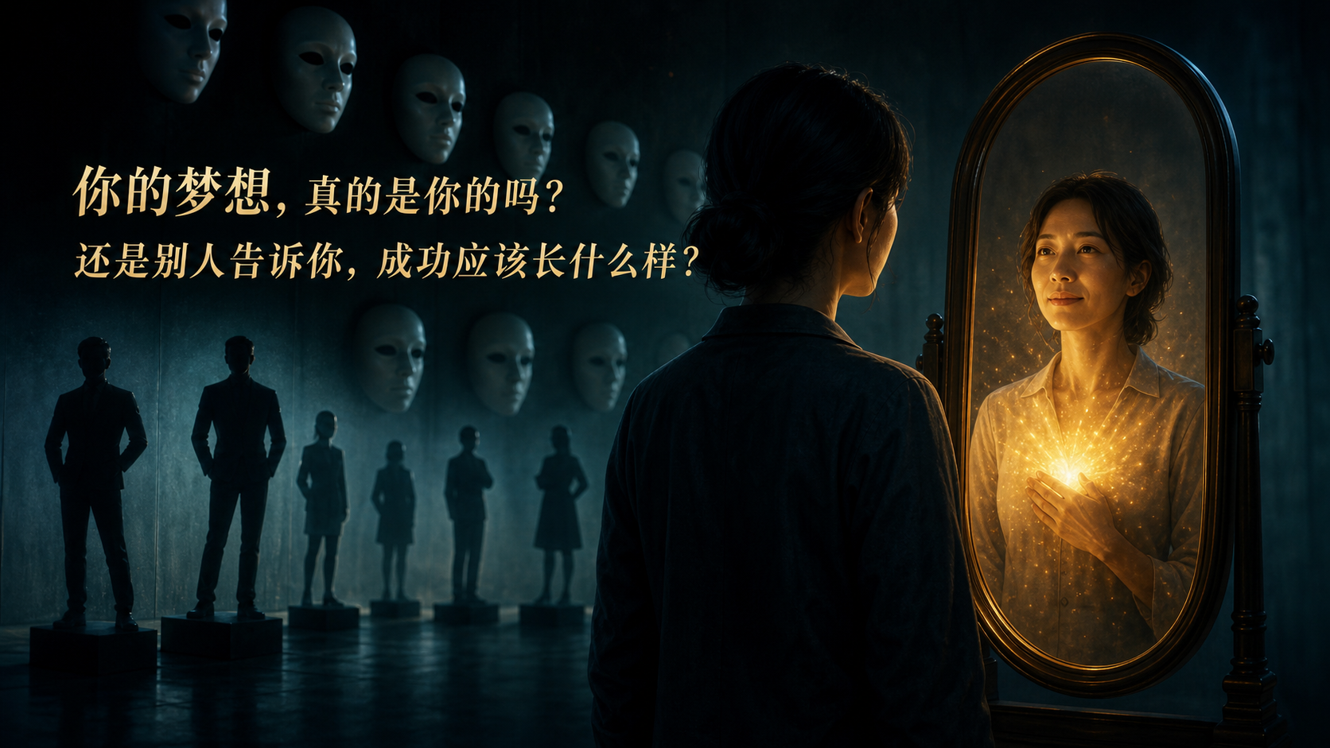
Notes:
第 15 页。完整讲解稿见《03_课程旁白与时间表.md》。
[Sources]
- JS Loo 提供的课程方向与本项目已确认逐页文案，2026-08-24。
- 本页视觉由 OpenAI Images 2.0 生成，并按逐页文案完成文字与视觉复核。

Slide 17

Notes:
第 16 页。完整讲解稿见《03_课程旁白与时间表.md》。
[Sources]
- JS Loo 提供的课程方向与本项目已确认逐页文案，2026-08-24。
- 本页视觉由 OpenAI Images 2.0 生成，并按逐页文案完成文字与视觉复核。

Slide 18

Notes:
第 17 页。完整讲解稿见《03_课程旁白与时间表.md》。
[Sources]
- JS Loo 提供的课程方向与本项目已确认逐页文案，2026-08-24。
- 本页视觉由 OpenAI Images 2.0 生成，并按逐页文案完成文字与视觉复核。

Slide 19

Notes:
第 18 页。完整讲解稿见《03_课程旁白与时间表.md》。
[Sources]
- JS Loo 提供的课程方向与本项目已确认逐页文案，2026-08-24。
- 本页视觉由 OpenAI Images 2.0 生成，并按逐页文案完成文字与视觉复核。

Slide 20

Notes:
第 19 页。完整讲解稿见《03_课程旁白与时间表.md》。
[Sources]
- JS Loo 提供的课程方向与本项目已确认逐页文案，2026-08-24。
- 本页视觉由 OpenAI Images 2.0 生成，并按逐页文案完成文字与视觉复核。

Slide 21

Notes:
第 20 页。完整讲解稿见《03_课程旁白与时间表.md》。
[Sources]
- JS Loo 提供的课程方向与本项目已确认逐页文案，2026-08-24。
- 本页视觉由 OpenAI Images 2.0 生成，并按逐页文案完成文字与视觉复核。

Slide 22

Notes:
第 21 页。完整讲解稿见《03_课程旁白与时间表.md》。
[Sources]
- JS Loo 提供的课程方向与本项目已确认逐页文案，2026-08-24。
- 本页视觉由 OpenAI Images 2.0 生成，并按逐页文案完成文字与视觉复核。

Slide 23

Notes:
第 22 页。完整讲解稿见《03_课程旁白与时间表.md》。
[Sources]
- JS Loo 提供的课程方向与本项目已确认逐页文案，2026-08-24。
- 本页视觉由 OpenAI Images 2.0 生成，并按逐页文案完成文字与视觉复核。

Slide 24

Notes:
第 23 页。完整讲解稿见《03_课程旁白与时间表.md》。
[Sources]
- JS Loo 提供的课程方向与本项目已确认逐页文案，2026-08-24。
- 本页视觉由 OpenAI Images 2.0 生成，并按逐页文案完成文字与视觉复核。

Slide 25

Notes:
第 24 页。完整讲解稿见《03_课程旁白与时间表.md》。
[Sources]
- JS Loo 提供的课程方向与本项目已确认逐页文案，2026-08-24。
- 本页视觉由 OpenAI Images 2.0 生成，并按逐页文案完成文字与视觉复核。

Slide 26

Notes:
第 25 页。完整讲解稿见《03_课程旁白与时间表.md》。
[Sources]
- JS Loo 提供的课程方向与本项目已确认逐页文案，2026-08-24。
- 本页视觉由 OpenAI Images 2.0 生成，并按逐页文案完成文字与视觉复核。

Slide 27

Notes:
第 26 页。完整讲解稿见《03_课程旁白与时间表.md》。
[Sources]
- JS Loo 提供的课程方向与本项目已确认逐页文案，2026-08-24。
- 本页视觉由 OpenAI Images 2.0 生成，并按逐页文案完成文字与视觉复核。

Slide 28

Notes:
第 27 页。完整讲解稿见《03_课程旁白与时间表.md》。
[Sources]
- JS Loo 提供的课程方向与本项目已确认逐页文案，2026-08-24。
- 本页视觉由 OpenAI Images 2.0 生成，并按逐页文案完成文字与视觉复核。

Slide 29

Notes:
第 28 页。完整讲解稿见《03_课程旁白与时间表.md》。
[Sources]
- JS Loo 提供的课程方向与本项目已确认逐页文案，2026-08-24。
- 本页视觉由 OpenAI Images 2.0 生成，并按逐页文案完成文字与视觉复核。

